Slide 4
Примите искренние поздравления от работников информационно - методического отдела и МКУ «Центр обеспечения общего и дополнительного образования».

Slide 5
Дорогие наши педагоги! В этот праздник - День учителей - Позабудьте все свои тревоги И на мир смотрите веселей. Вы для нас всегда источник света, И ребята все, как сговорясь, Вам несут красивые букеты. И для них сиянье Ваших глаз - Лучшая награда за старанье, Лучше, чем любая из похвал.
И у них одно желанье: Только бы доставить радость Вам. Ради Вашей искренней улыбки И студент, и каждый ученик Вмиг исправит все свои ошибки И в дальнейшем их не повторит. Вы для всех несете факел знаний, Тот, что не погаснет никогда. Пусть же Ваши сбудутся желанья, Пусть Ваш дом не навестит беда!

Slide 6
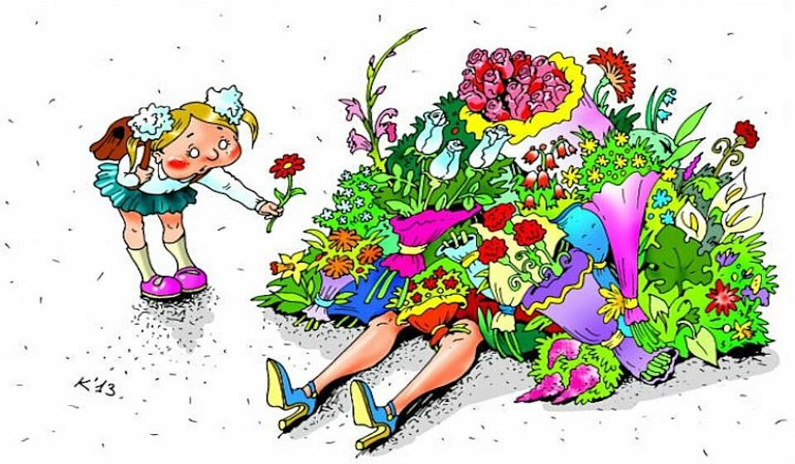
Только не упадите от количества подаренных цветов, Вы нам нужны здоровые и бодрые! А еще –счастливые и любимые!!!

Slide 7
Первой учительнице
Вы - наш самый, самый, самый, Самый первый педагог. В нашей жизни самый главный Преподали Вы урок. Вы учили нас учиться, И дружить, и уважать… Это больше пригодится, Чем делить и умножать. Мы ни сколько не ленились, Мы старались, как могли. Пусть порой и торопились, Забывали про нули. На уроках мы болтали И не слушали совсем. Даже двойки получали, Но сегодня без проблем
Написать легко мы сможем. Сочинение, доклад, И разделим, и умножим... Это ваш огромный вклад. Вы повсюду были рядом, Будь линейка иль обед. И одним всего лишь взглядом Объясняли ясно: "НЕТ". Мы желаем вам послушных, Как и мы, учеников. В меру шумных, добродушных Первоклашек - новичков. Вы про нас не забывайте, Мы ведь здесь еще 5 лет. На продленку приглашайте, Ведь продленки в пятом нет!

Slide 8
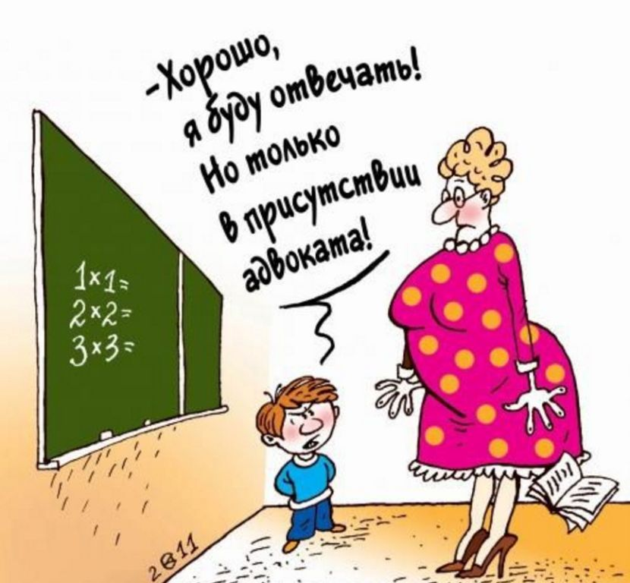

Slide 10
Учителю труда
Как много содержит в себе слово труд, Посуды мытье, и шитье, и вязание. Уроки труда только радость дают, Нам труд в удовольствие, не в наказание.
Учителю изо
Вы учите нас живопись любить, Мы радугу рисуем и листочки. И пусть нам Левитанами не быть, В искусстве делаем мы первые шажочки!
Учителю музыки
Ах, музыка, ну кто ее не любит?! И с удовольствием торопимся мы в класс. Быть может, Моцарта, Тамару Гвердцители Или Шаляпина откроете Вы в нас!

Slide 11
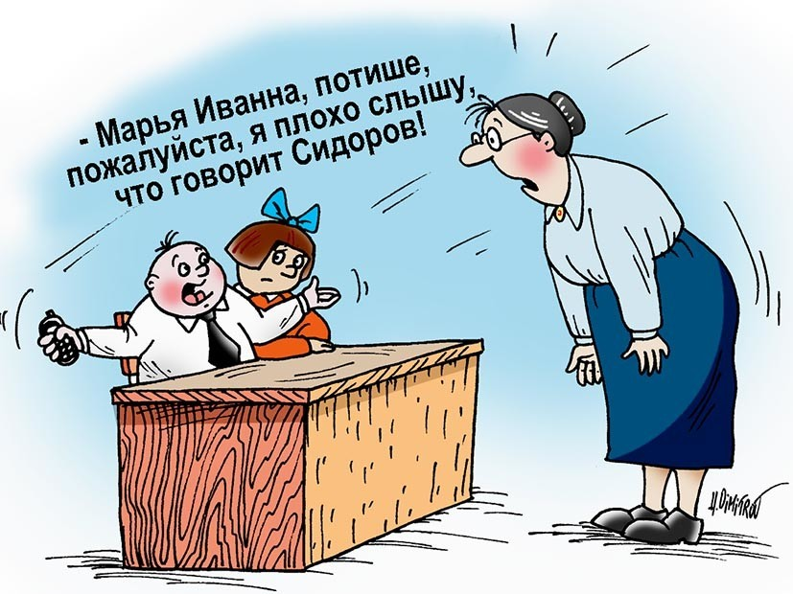

Slide 13
Учителю физкультуры
На уроке физкультуры дружно выстроился класс, Чтоб учителя поздравить в этот день и в этот час. Мы желаем Вам здоровья, счастья, радости, любви, Чтобы всё, чего хотите, Вы достичь скорей смогли. От себя мы обещаем, не прогуливать урок, Нормативы все осилить, кроссы сдать, конечно, в срок. Чтобы стать успешным в жизни физкультура в помощь нам, Ведь у слабых и тщедушных очень скучненький финал.
Учителю географии
Быть учителем географии Очень даже интересно - Может, как Жюль Верн, объехать Мир в домашнем своём кресле! Мы бы тоже так хотели Знать, где будут ураганы, Где закопаны алмазы, Где волнуются вулканы. Изучать свою планету - Вот прекраснейшее дело! Пусть всегда Вам на работе Будет очень интересно!

Slide 14
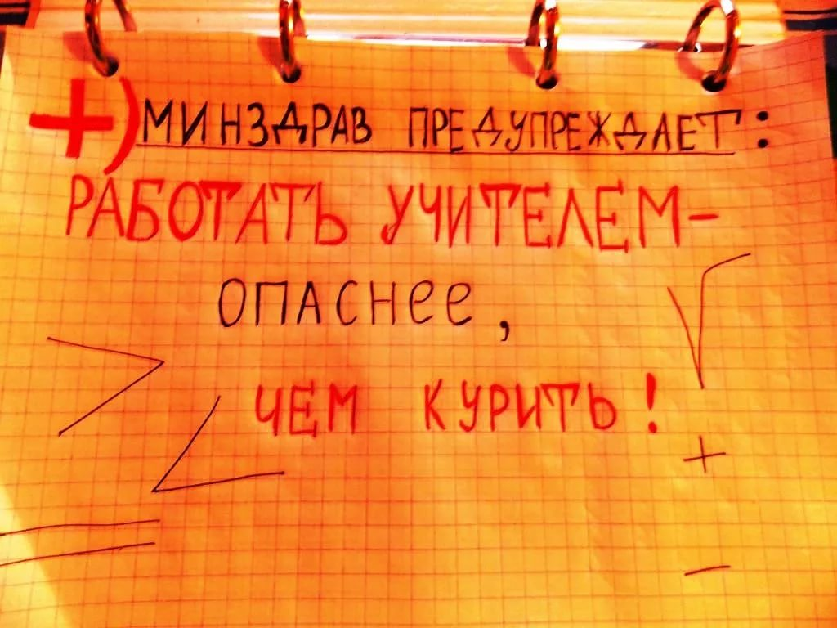

Slide 15
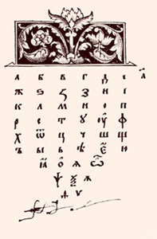
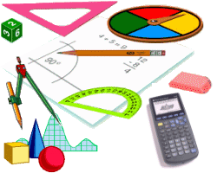
Учителю математики
Казалось бы в век калькуляторов, В компьютерный век вычислительный, Зачем нам нужны знаменатели, Котангенсы или числители? Но без умноженья с делением Нельзя даже дворником сделаться! Желаем вам, чтоб математика Любимейшим стала всех делом бы!
Учителю русского языка
и литературы
Русский и литература – Лучшие из всех предметов! Потому что мы культуру Развиваем в рамках этих.
И за это Вам спасибо, Дорогой учитель наш. Пишем, говорим красиво, Опыт передался Ваш!

Slide 18
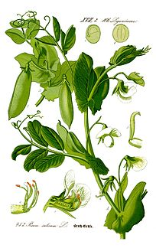
Учителю биологии
За весь животный мир в ответе, И жизнь, и смерть в одном предмете. И мы надеемся, что скоро Путем единственным отбора Свой добрый и усталый глаз Вы остановите на нас!
Учителю
английского языка
Английский важен – с этим не поспоришь, Не всякому даётся он легко. Но всё представит образно учитель И в тёмной чаще станет в миг светло. Пусть в Вашей жизни будет много света, Здоровы будьте, счастливы во всём, И пусть не будет темы без ответа, Удачливее будьте с каждым днём.

Slide 19
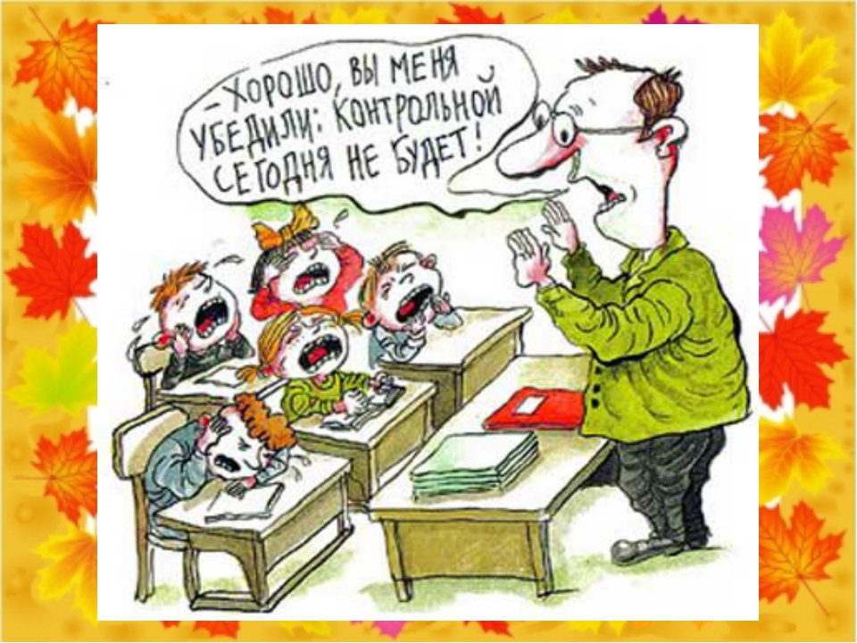

Slide 20
Учителям химии и физики
Мы вас, учитель химии, В праздник поздравляем, Реакций положительных Мы вам пожелаем. Желаем в День учителя, Чтоб вас лес рук встречал, Таблицу Менделеева Отлично каждый знал. Не путали, чтоб мы Соли и кислоты, Писали на отлично Контрольные работы. Желаем, чтоб легко Нам химия давалась, И на лабораторных Ничто, чтоб не взрывалось
Физики законы Мы с вами постигаем И вас с Днем учителя Сегодня поздравляем. Желаем воспитать вам Будущих Ньютонов, Чтоб смогли мы новые Открывать законы. Желаем, чтобы физику Все на «отлично» знали, Уроки ваши в жизни, Чтоб не забывали. © http://pozdravok.ru/pozdravleniya/prazdniki/den-uchitelya/po-predmetam/fiziki/

Slide 22
Учителям истории, обществознания и др.
История — прекраснейший предмет, Давно известно, каждый школьник знает — Без прошлого и будущего нет, Свои истоки каждый изучает. И вы, учитель, мудрый человек, Нам знания уверенно несёте, Желаем уважения коллег И самых интересных дней в работе!
Нам знания об обществе Дает обществознание, А педагог наш опытный Ведь заслужил признание: Сегодня в день учителя Готовим поздравления, Ему желаем счастья мы И супернастроения!

Slide 25
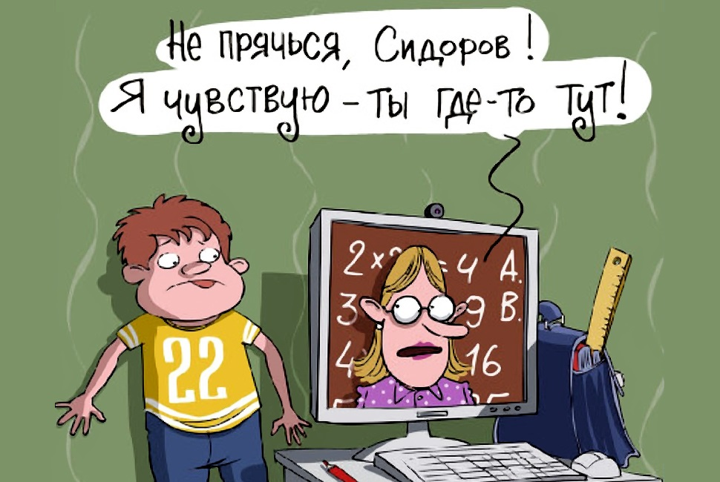
На дистанционном обучении

Slide 26
